Slide 1
Seminář k diplomové práci I: Východiska a metodologie
Kvantitativní metodologie a statistika
David Lacko

Slide 2
Výuka metodologie na KISKu
Podzim: ISKB06 Metodologie informačních studií a knihovnictví
Jaro: ISKB15 Seminář k bakalářské práci: metodologie ISK

Slide 3
Doporučená literatura
Hendl J. (2015). Přehled statistických metod: analýza a metaanalýza dat. Praha: Portál.
Hendl J. (2008). Kvalitativní výzkum: základní teorie, metody a aplikace. Praha: Portál.
Reichel, J. (2009). Kapitoly metodologie sociálních výzkumů. Praha: Grada.
Pickard, A. J. (2013). Research methods in information. London: Facet publishing.
Novotná, H., et al. (2020). Metody výzkumu ve společenských vědách. Praha: Karlova univerzita.

Slide 4
Doplňující literatura
Mareš, P., Rabušic, L., & Soukup, P. (2015). Analýza sociálněvědních dat (nejen) v SPSS. Brno: Masarykova univerzita.
Urbánek, T., Denglerová, D., & Širůček, J. (2011). Psychometrika: měření v psychologii. Praha: Portál.
Disman, M. (1993). Jak se vyrábí sociologická znalost. Praha: Karolinum.
Ferjenčík, J. (2000). Úvod do metodologie psychologického výzkum. Praha: Portál.
Švaříček, R., & Šeďová, K. (2014). Kvalitativní výzkum v pedagogických vědách. Praha: Portál.

Slide 5
Struktura přednášky
Kvantitativní metodologie
  Co je to věda a metodologie
  Kvantitativní metodologie
  Typy kvantitativních výzkumů
  Hodnocení metod
  Testování hypotéz
Úvod do statistiky
  Popisná statistika
  Inferenční statistika
  Klíčové pojmy
  Statistické testy

Slide 6
Část I. Kvantitativní metodologie

Slide 7
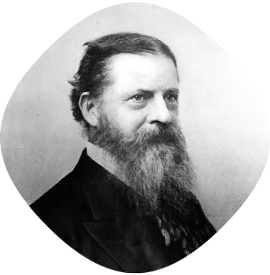
Poznání
Zdroje poznání (Charles Peirce)
  Metoda tradice
  Metoda autority
  Metoda a priori
  Metoda vědy
Vztah kritického myšlení a vědeckého poznání?

Slide 8
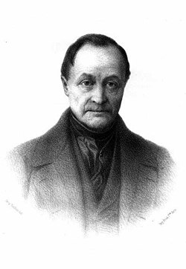
Věda
Vědecké poznání: předmětné, systematické, empirické, kritické, kontrolovatelné, reprodukovatelné a sociálně a kulturně podmíněné.
Každá věda je tvořena metodou
a předmětem zkoumání
(Auguste Comte)

Slide 9
Metodologie
Věda o metodách. Předmětem jejího zkoumání je filosofie vědy (tj. studium metod a vědeckých postupů).
Vědecká metoda je systematickým, promyšleným a objektivním postupem k získání poznatků a dosažení cíle.

Slide 10
Kvantitativní metodologie
Kvalitativní
Kvantitativní
Teorie
Hypotézy
Operacionalizace
Vzorkování
Sběr
Interpretace
Validizace
Výsledky
Případ
Sběr
Interpretace
Porovnávání
Vzorkování

Slide 11
Základní typy výzkumů v kvantitativní metodologii
Orientační výzkum
Korelační výzkum
Kvaziexperimentální výzkum
Experimentální výzkum

Slide 12
Korelační výzkum
Kvantifikace a zkoumání míry vztahů (těsnosti) mezi proměnnými.
Odpoví nám na otázku: Souvisí jev A s jevem B?
Rozvoj souvisí s rozvojem statistických procedur (korelace, regrese, faktorová analýza, strukturální modelování)
3 výsledky korelací
  Mezi korelovanými proměnnými neexistuje žádný vztah.
  Mezi proměnnými existuje kladný vztah – např. čím více …, tím více …
  Mezi proměnnými existuje záporný vztah – např. čím více …, tím méně …

Slide 13
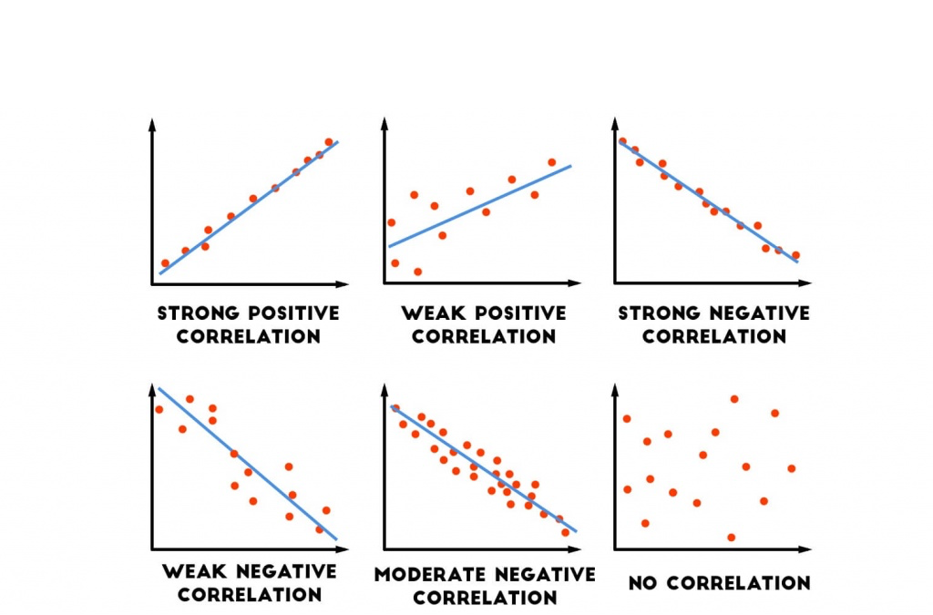

Slide 14
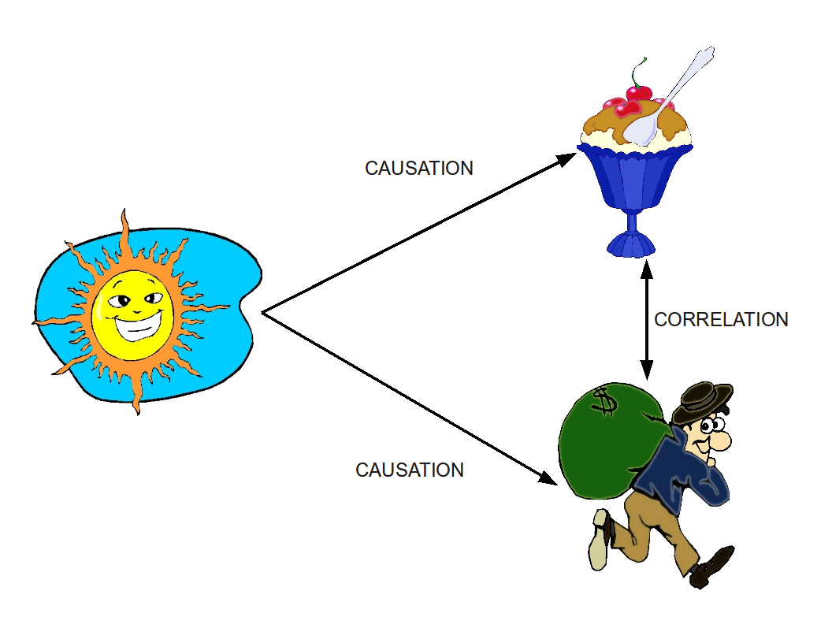
Třetí proměnná v korelacích

Slide 15
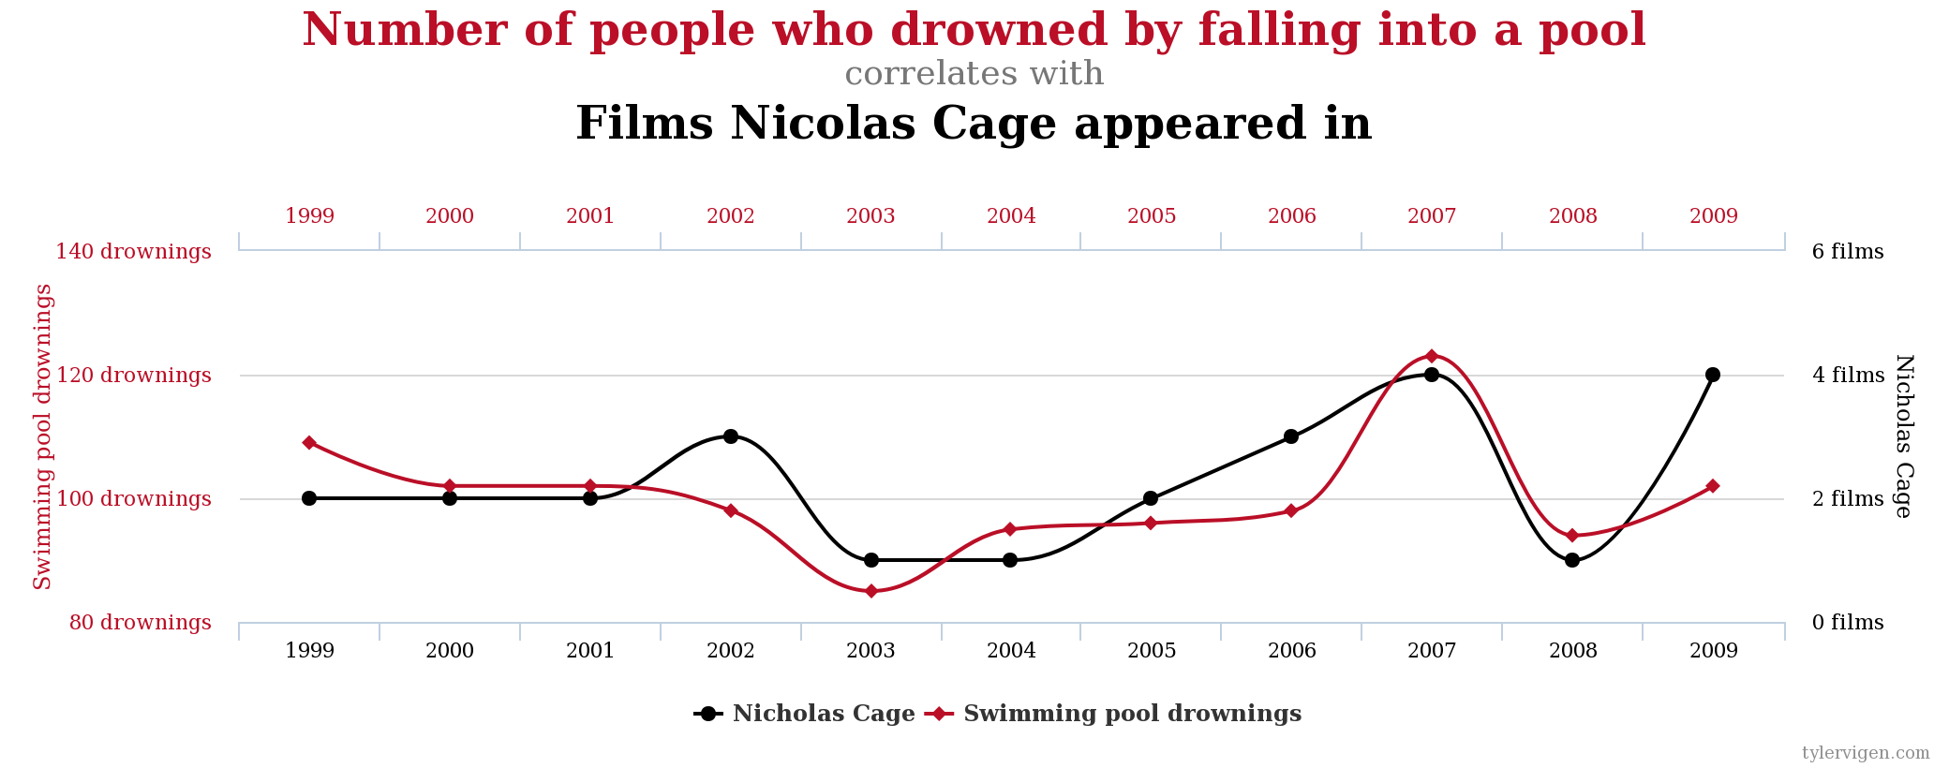
Korelace ≠ Kauzalita
Více zde: http://tylervigen.com/spurious-correlations

Slide 16
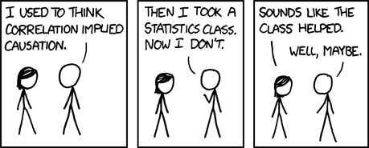

Slide 17
Kvaziexperimentální výzkum
Snaha o odhalení kauzálních vztahů
= Ex post facto výzkum
problémem je většinou faktické či z etických důvodů nemožné náhodné rozřazení osob do experimentální a kontrolní skupiny
Nelze také manipulovat s nezávislou proměnnou (např. pohlaví, onemocnění)
kvaziexperiment se často používá v přirozeném prostředí v rámci aplikovaného výzkumu
Slabé omezení intervenujících proměnných (na rozdíl od experimentu) -> má nižší vnitřní validitu

Slide 18
Experimentální výzkum
Hlavní nástroj empirického výzkumu – „Zlatý standard“
Laboratorní metoda, obtížně proveditelný v kontextu „normálního života“
Velice vysoká interní validita, ale může být nižší externí (ekologická) validita (na rozdíl od kvaziexperimentu)
Etické problémy
Slavné experimenty v sociálních vědách
  Zimbardo – Stanfordský vězeňský experiment (jednalo se spíše o kvazi-experiment)
  Milgram – respekt k autoritě
  Aschův experiment - konformita

Slide 19
Hodnocení metod
Vznikají v důsledku nepřímosti měření
  Málokdy měříme daný konstrukt přímo, většinou pouze pomocí nějakých projevů -> stoupá chyba měření
Většina metod v humanitních a sociálních oborech bude mít tzv. chyby měření kvůli nepřímosti měření
Konstantní chyby -> validita
Osobní chyby -> standardizace I (objektivita)
Proměnné chyby -> reliabilita
Interpretační chyby -> standardizace II (normalizace)
Celý tento proces se nazývá standardizace (III) metody

Slide 20
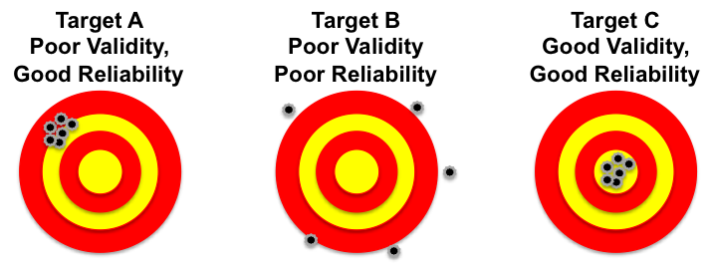
Vztah validity a reliability
Validita = odmocnina z reliability
  Bez reliability nemůže být validita!
  Bez validity může být reliabilita (např. frenologie)!

Slide 21
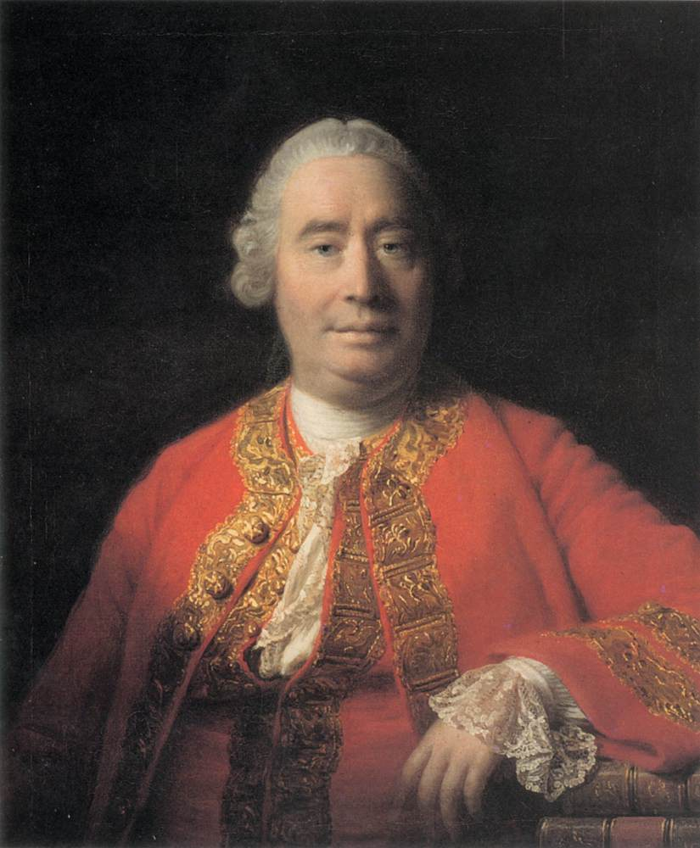
Hledání vědeckých důkazů
Induktivní přístup: Důraz na verifikaci
Problém indukce
  Sextus Empiricus
  Francis Bacon
    Východ slunce
  David Hume – Problém indukce
  Bertrand Russell
    Krocan-vědec

Slide 22
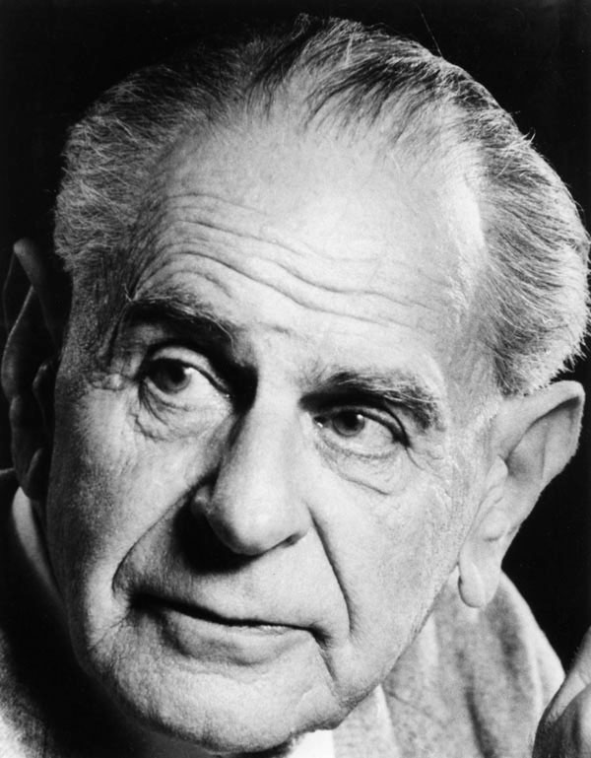
Snaha o „vyřešení“ problému indukce
Karl Popper – Kritický racionalismus
(hypoteticko-deduktivní metoda)
  Černá labuť
Logik der Forschung
1. Indukce neexistuje.
2. Hypotézy lze jen falsifikovat, nikoli verifikovat
- verifikace neexistuje.
3. Demarkační kritérium - vědecká je jen
falsifikovatelná teorie.
4. Smyslem vědy je falsifikace.

Slide 23
Hypotéza
Z řeckého hypóthesis – předpoklad, domněnka
Je psána výrokovou formou, je velice konkrétní.
jednoduchost, verifikovatelnost,
falsifikovatelnost, srozumitelnost.

Slide 24
Testování hypotéz
Proces rozhodování o tom, jestli přijmeme, nebo zamítneme hypotézu
Podobně jako indukce, snaha o generalizaci výsledku získaného ze vzorku na populaci.
Nulová vs. Alternativní hypotéza

Slide 25
Testování hypotéz
1. Určení statistické hypotézy
2. Statistická indukce (NHST, Null hypothesis significance testing)
  2. Určení hladiny chyby α
  3. Výpočet testovací statistiky
4. Rozhodnutí
  Vyvrátili jsme nulovou hypotézu (reject) -> tzn., že jsme našli podporu pro naší alternativní hypotézu! (ne úplně korektně – potvrdili jsme alternativní/výzkumnou hypotézu)
  Nepodařilo se nám vyvrátit nulovou hypotézu (failed to reject) -> nenašli jsme podporu pro alternativní hypotézu, ALE nenašli jsme ani podporu pro nulovou hypotézu! (ne úplně korektně – nepotvrdili jsme alternativní/výzkumnou hypotézu)
Nic jiného nemůžeme v klasickém testování hypotéz interpretovat!
nesignifikantní výsledek značí podporu nulové hypotézy (neexistenci jevu, vztahu)

Slide 26
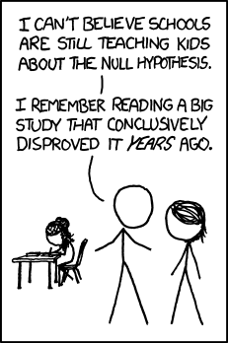
Disproved = reject

Slide 27
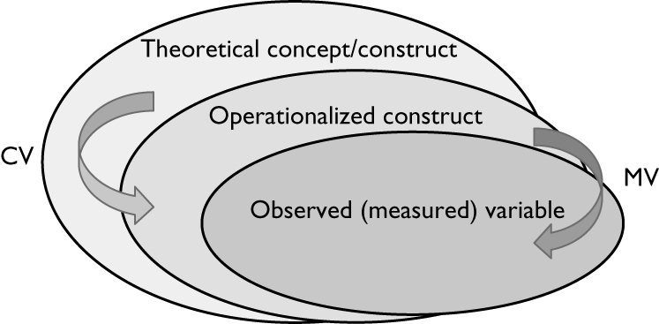
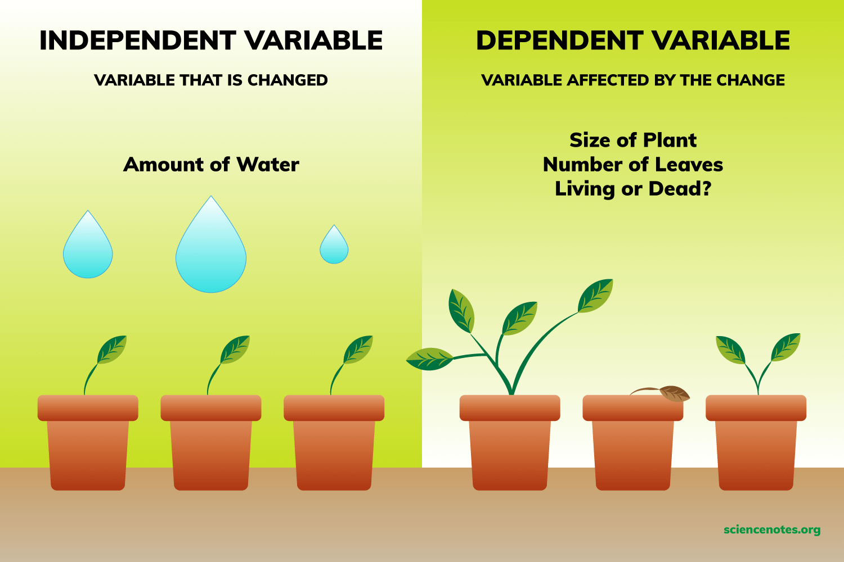
Operacionalizace a dělení proměnných
Nezávislá proměnná
Závislá proměnná
Intervenující
proměnné
Úrovně měření

Slide 28
2. Část – Úvod do statistiky

Slide 29
3 části statistiky
1) Získávání dat (výběr populace)
2) Analýza dat (deskriptivní/popisná statistika)
  Snaha o popis dat, jejich distribuci, atd.
3) Statistické usuzování (inferenční/indukční statistika)
  Snaha rozhodnout, jestli (a s jakou pravděpodobností) platí zjištění ze vzorku na populaci
  Testování hypotéz
  Parametrická statistika
  Neparametrická (a robustní) statistika

Slide 30
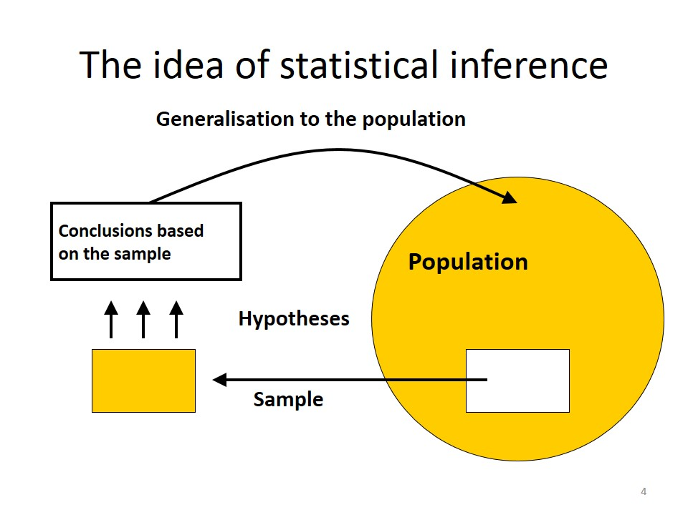

Slide 31
Typy výběrů
Reprezentativní |  | Nereprezentativní
Pravděpodobnostní | Nepravděpodobnostní
Prostý náhodný | Kvótní | Snowball (sněhová koule)
Systematický náhodný |  | Teoretický
Náhodný stratifikovaný |  | Výběr typických či kritických případů
Náhodný skupinkový |  | Příležitostný výběr
Náhodný vícestupňový výběr |  | Účelový výběr

Slide 32
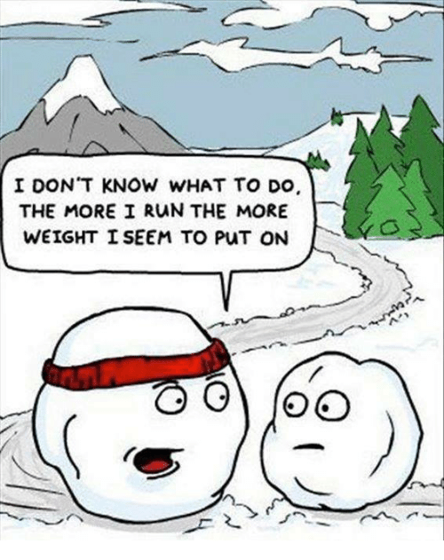

Slide 33
Příprava dat pro analýzu
1) Export dat
2) Koding a kontrola dat
3) Import dat
4) Čištění dat
5) Analýza outlierů

Slide 34
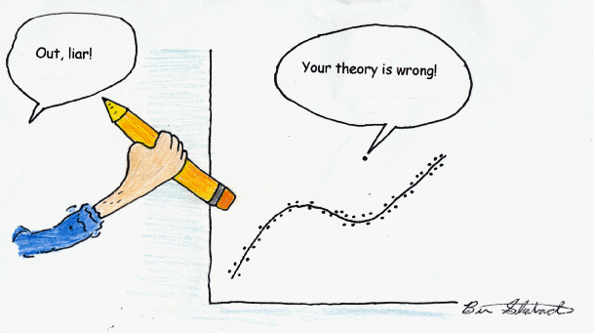

Slide 35
Deskripce
Typické charakteristiky popisovaných proměnných:
  Rozdělení hodnot
  Míry centrální tendence
  Míry variability
  Grafy (vizualizace dat)

Slide 36
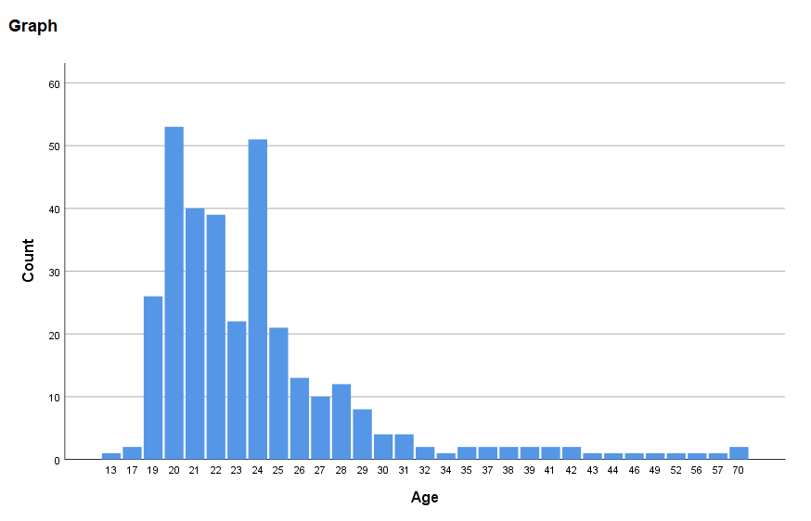
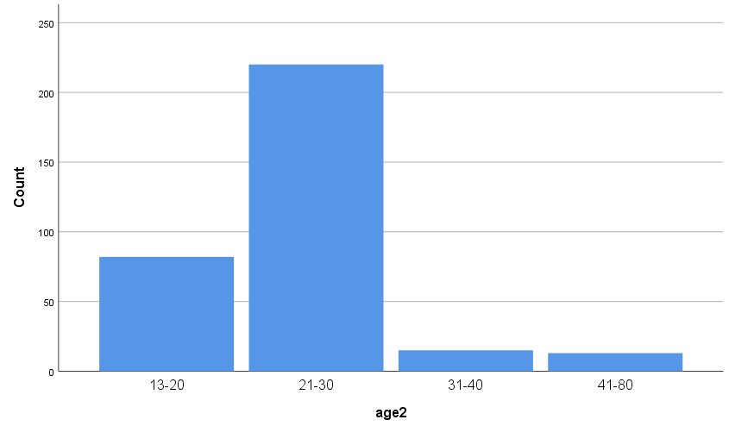
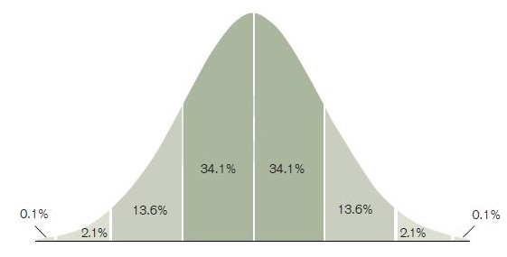
Distribuce
vs.

Slide 37
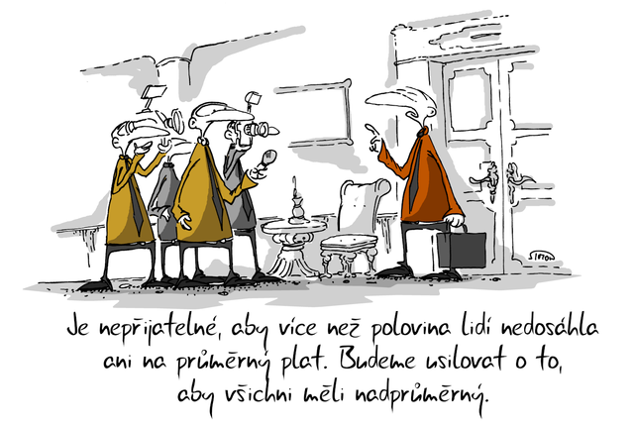
Míry centrální tendence
Aritmetický průměr, medián, modus, suma, …

Slide 38
Míry variability
Popisují kolísání v rozdělení hodnot
Informace o tom, jak dalece jsou data kolem středové hodnoty nakupena či naopak rozptýlena
Nejčastější míry variability: rozpětí, mezikvartilové rozpětí, rozptyl, směrodatná odchylka, medianová směrodatná odchylka, variační koeficient

Slide 39
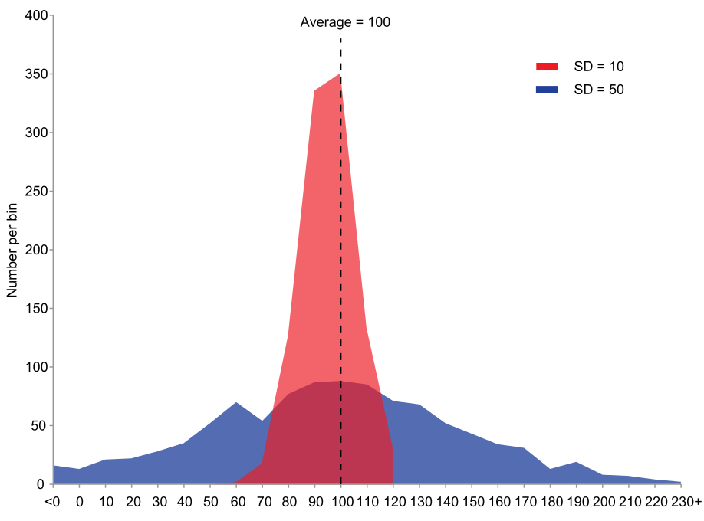
Proč je důležité reportovat také míru variability?
Např.
Průměr
obou
vzorků
je
stejný,
ale SD
je jiná

Slide 40
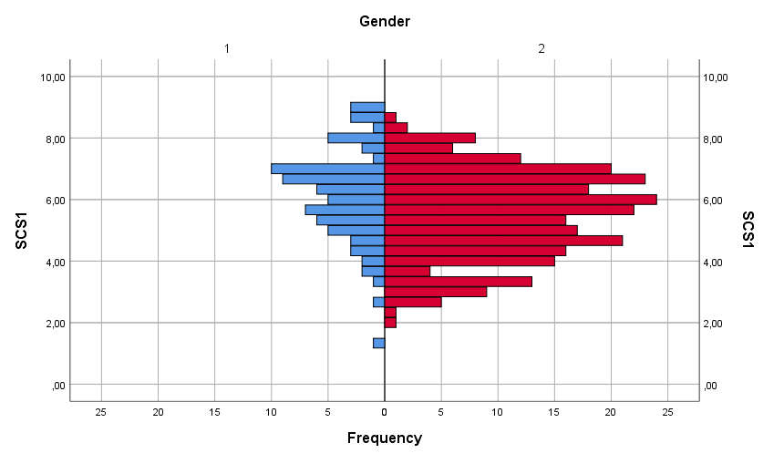
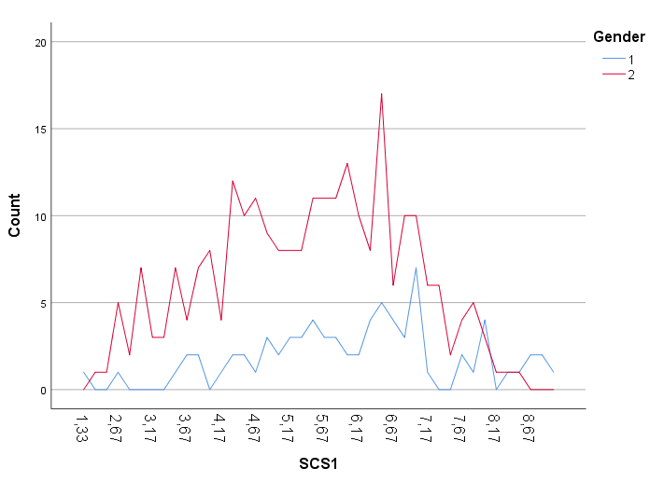
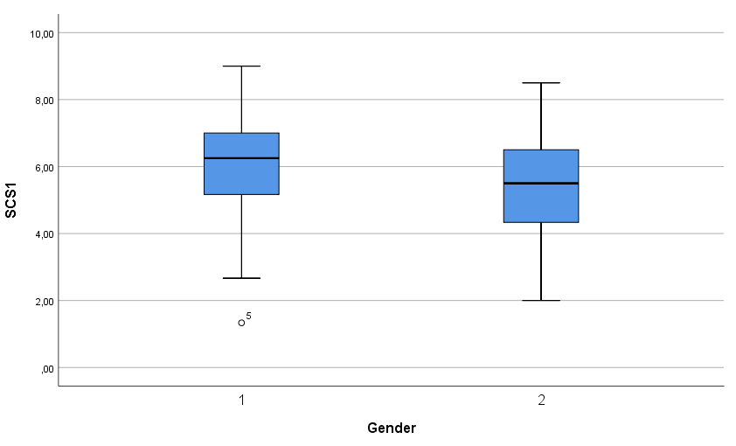
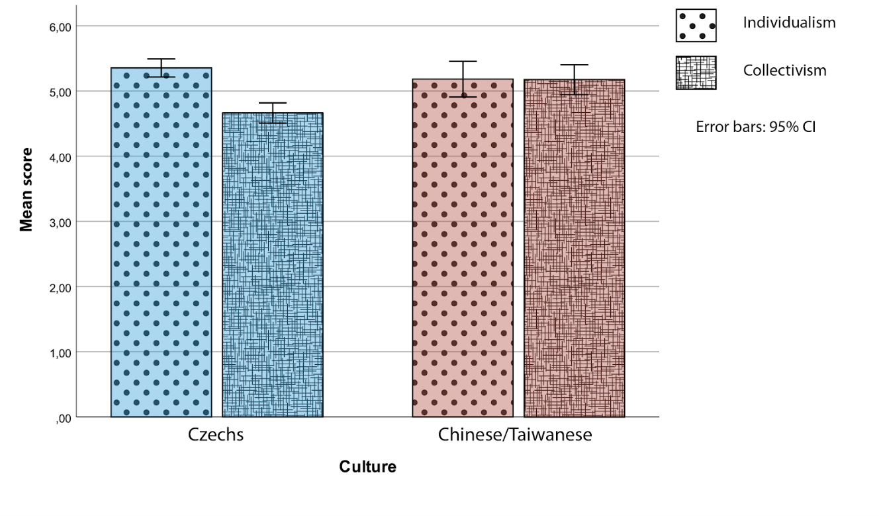
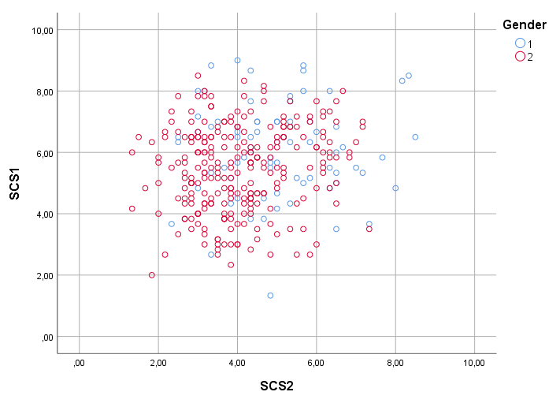
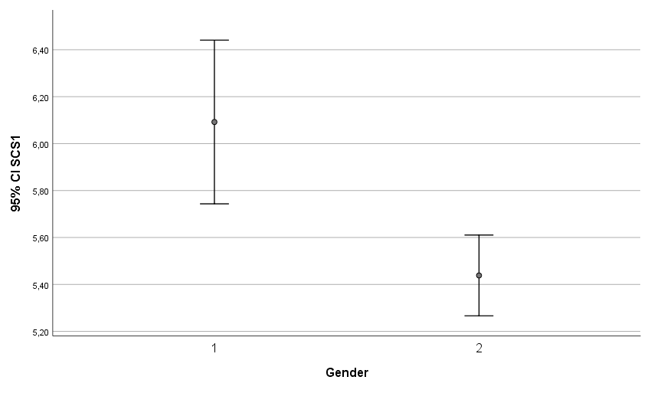
Grafy

Slide 41
Induktivní statistika
  cílem induktivní statistiky je odhadnout parametry populace z charakteristik vzorku (výběrového souboru)
  Umožňuje testovat hypotézy
  Snaha o generalizaci výsledků získaných ze vzorku na populaci
  Rozlišujeme parametrickou a neparametrickou statistiku
  Je založena na teorii pravděpodobnosti

Slide 42

Pravděpodobnost - příklady
Jaká je šance, že padne v ruletě červená barva? (ruleta má 18 červených, 18 černých, 1 bonusové políčko)
  18/37 = 0,4864 = 48,64 %

Slide 43
Pravděpodobnost - příklady
Lindě je 31 let, je svobodná, upřímná a velmi bystrá. Vystudovala filosofii. Jako studentka se hluboce zajímala o problémy diskriminace a sociální spravedlnosti a také se účastnila protijaderných demonstrací.
Co je pravděpodobnější?
  A) Linda je bankovní úřednice.
  B) Linda je bankovní úřednice a je aktivní ve feministickém hnutí.

Slide 44
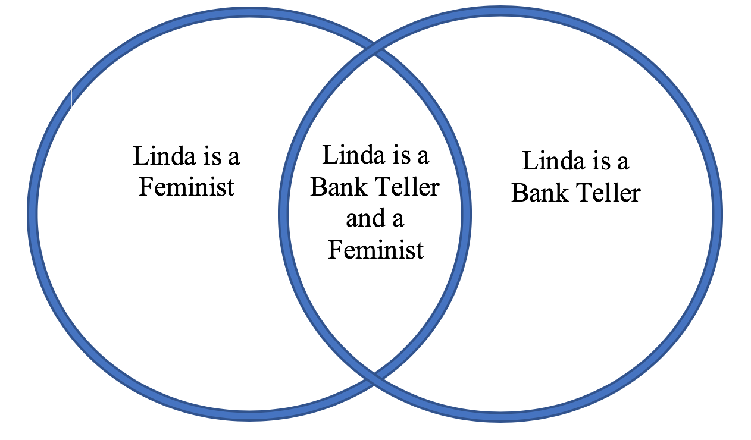
Pravděpodobnost - příklady
  Z logiky Vennových diagramů -> A) je správně
  Chybují i matematici, mluví se o tzv. intuitivní statistice a heuristikách
  viz Kahneman, Myšlení pomalé a rychlé

Slide 45
Chyba 1. a 2. typu
 | Nulová hypotéza (H₀) je pravdivá | Nulová hypotéza (H₀) je nepravdivá
Zamítneme nulovou hypotézu | Chyba typu I Falešně pozitivní | Správný výsledek Pravdivě pozitivní
Nezamítneme nulovou hypotézu/ selžeme ve snaze zamítnout nulovou hypotézu | Správný výsledek Pravdivě negativní | Chyba typu II Falešně negativní
1. Typ - příklad
  Usvědčení nevinného člověka
2. Typ - příklad
  Neusvědčení viníka

Slide 46
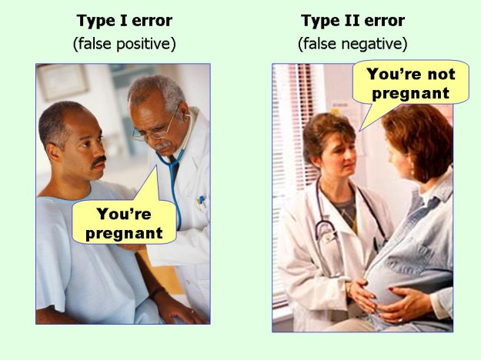
Chyba 1. a 2. typu

Slide 47
Hladina významnosti
Hladina významnosti je úroveň pravděpodobnosti, kterou používáme při rozhodování, zda zamítnout nebo přijmout nulovou
označuje se alfa (α)
obvyklá hladina významnosti je 5% (0,05) nebo 1% (0,01) - volíme podle vlastního uvážení hypotézu

Slide 48
P-hodnota
P-hodnota je nejmenší hladina významnosti, na které zamítáme nulovou hypotézu.
„pravděpodobnost, že data v rámci specifického statistického modelu (...) budou stejná, nebo extrémnější než pozorovaná hodnota“
Ve statistických SW často označována jako sig. (=signifikance), proto se užívá terminologie, že něco je/není statisticky signifikantní/ významné

Slide 49
P-hodnota
pokud je p menší než hladina významnosti a nebo stejná, pak můžeme nulovou hypotézu zamítnout
Nejčastěji (a pro nás de facto dostačující)
  p < 0,05 = zamítáme nulovou hypotézu
  p > 0,05 = nezamítáme nulovou hypotézu
Reportuje se také p <0,001 (v některých SW se zobrazí pouze 0,000)
Hodnota 0,05 = historická konvence
Jeden z nejčastěji nepochopených termínů ve statistice – a to i odborníky!

Slide 50
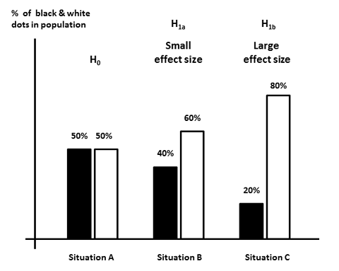
Stejná p-hodnota, jiná velikost účinku

Slide 51
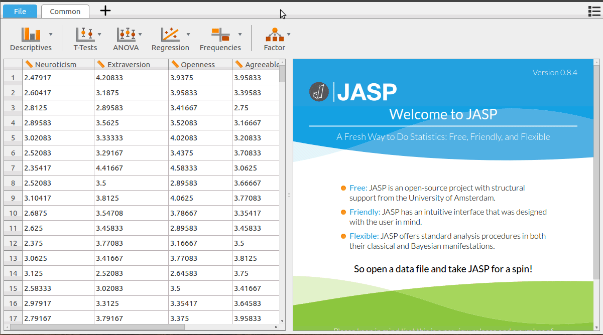
Korelace - ukázka

Slide 52
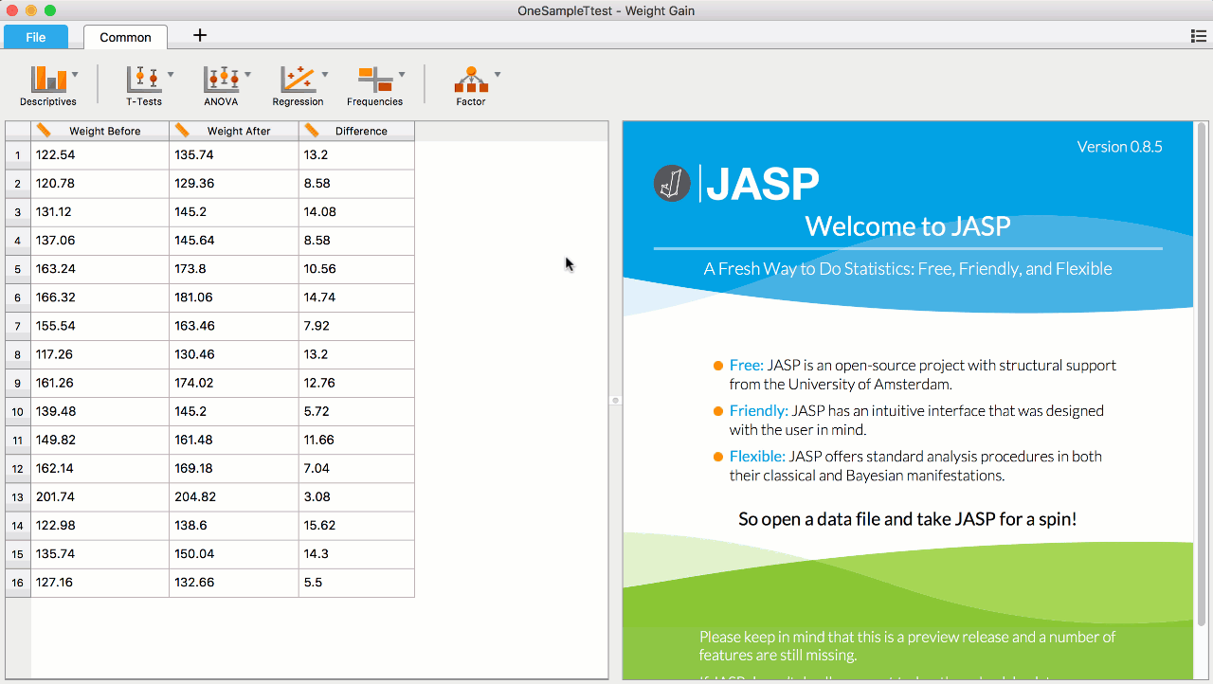
Jednovýběrový t-test - ukázka

Slide 53
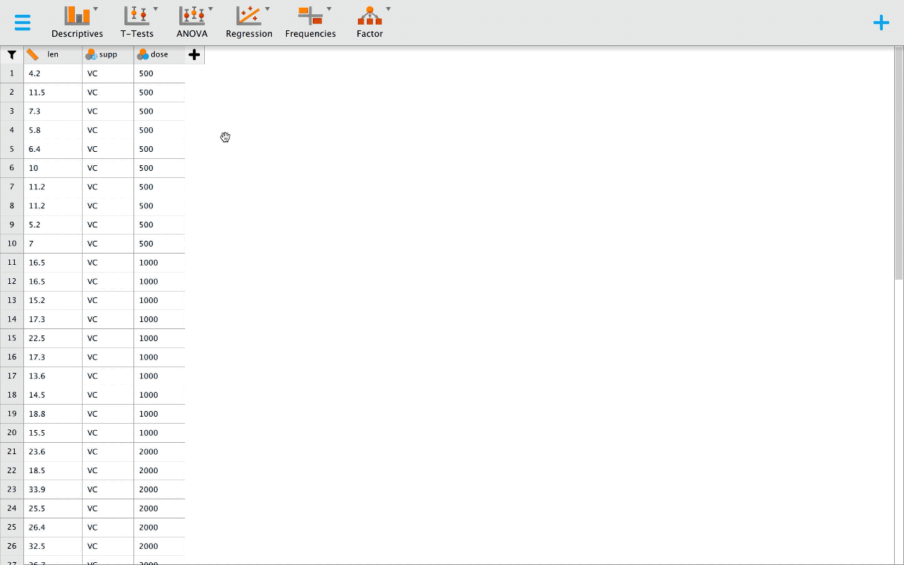
ANOVA – ukázka I

Slide 54
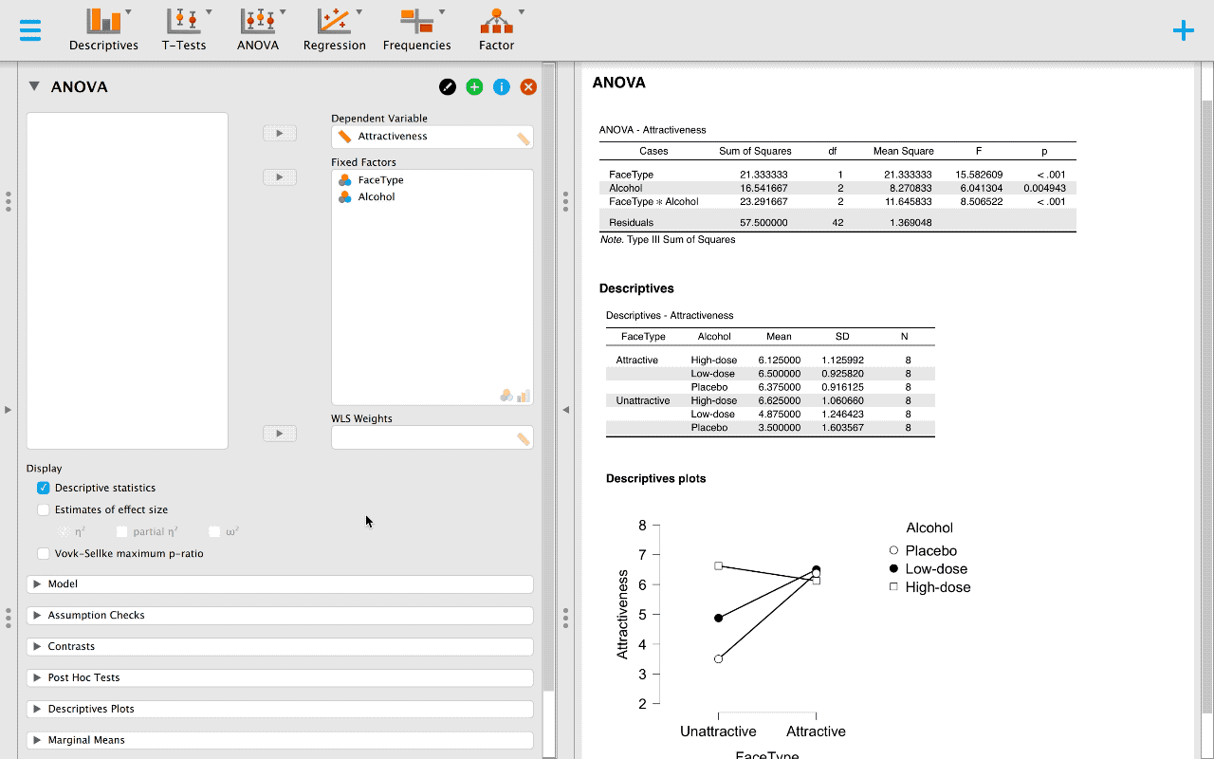
ANOVA – ukázka I

Slide 55
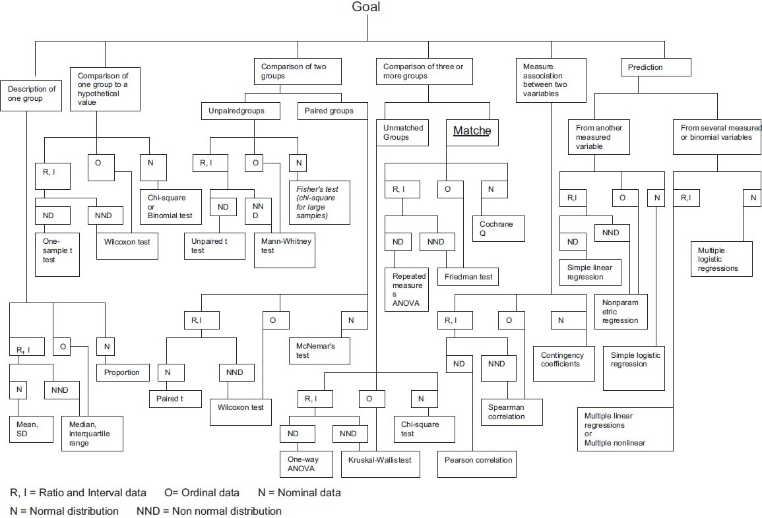

Slide 56
Děkuji za pozornost ☺

